Slide 1





UBND HUYỆN TRÀ BỒNG
TRƯỜNG TH TRÀ XUÂN
TẬP ĐỌC- LỚP 5A
Bài: BÀI CA VỀ TRÁI ĐẤT
GIÁO VIÊN: Nguyễn Thị Tiên

Slide 2


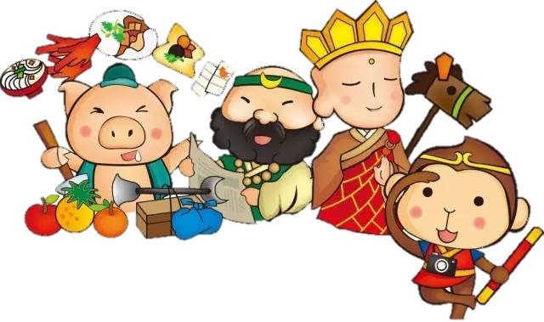

Slide 3

Chào mừng các con đến với
trò chơi
1
BẮT ĐẦU

Slide 4

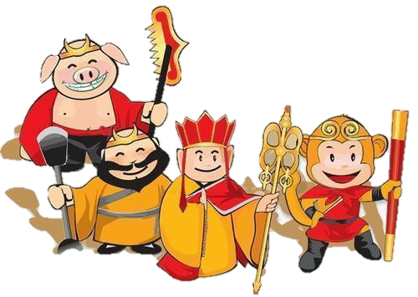
Bài trước em đã học bài gì?
B. Những con sếu bằng giấy
A. Thư gửi các học sinh
C.Lòng dân
D.Quang cảnh làng mạc ngày mùa

Slide 5
Chào mừng các con đến với
trò chơi
2
BẮT ĐẦU

Slide 6
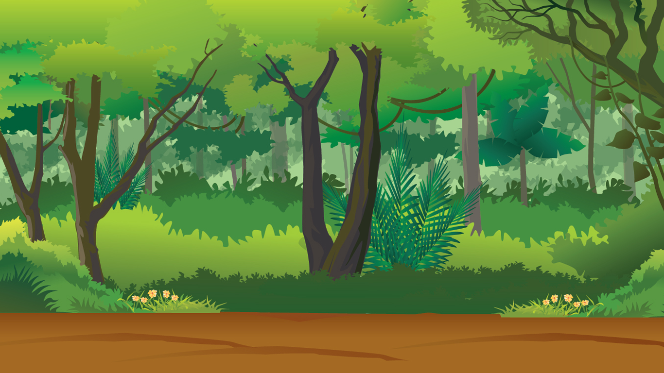
Em hãy đọc 1 đoạn trong bài Những con sếu bằng giấy mà em thích

Slide 7
Chào mừng các con đến với
trò chơi
3
BẮT ĐẦU

Slide 8


Em hãy nêu nội dung bài những con sếu bằng giấy

Slide 9


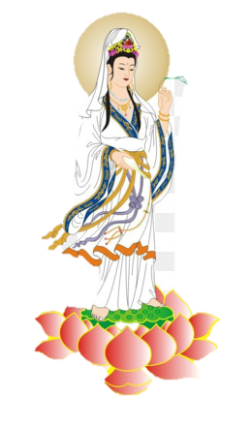
CHÚC MỪNG THẦY TRÒ ĐƯỜNG TĂNG ĐÃ VƯỢT QUA THỬ THÁCH LẤY CHÂN KINH

Slide 10
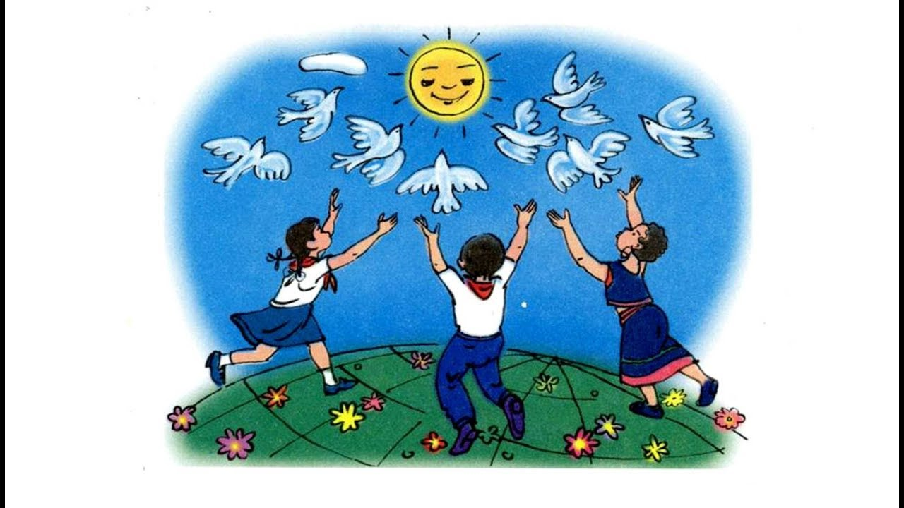

Slide 11

Luyện đọc

Slide 12
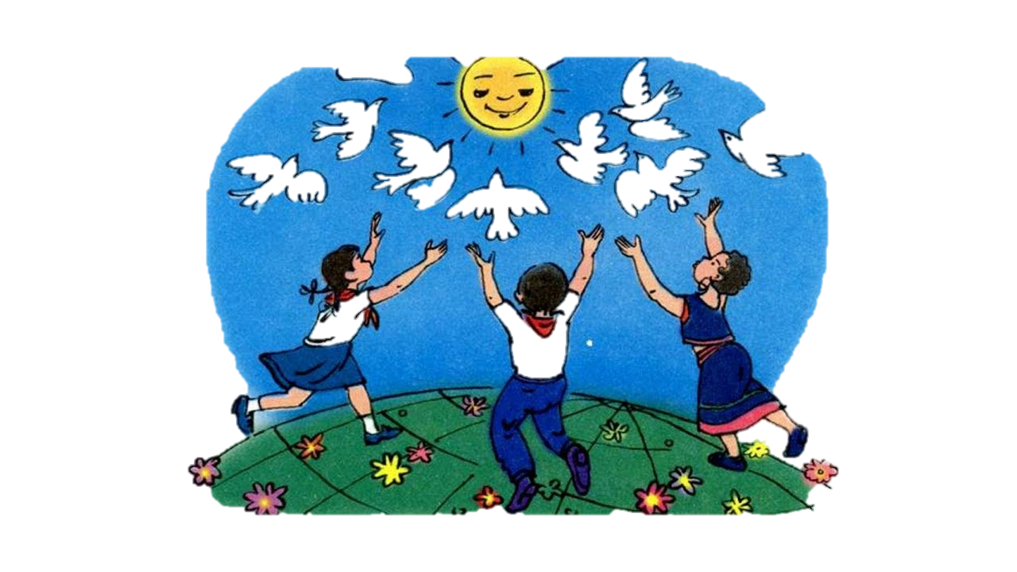
Bài ca về trái đất
Trái đất trẻ của bạn trẻ năm châu
Vàng, trắng, đen …dù da khác màu
Ta là nụ, là hoa của đất
Gió đẫm hương thơm, nắng tô thắm sắc
Màu hoa nào cũng quý cũng thơm !
Màu hoa nào cũng quý cũng thơm !
Trái đất này là của chúng mình
Quả bóng xanh bay giữa trời xanh
Bồ câu ơi, tiếng chim gù thương mến
Hải âu ơi, cánh chim vờn sóng biển
Cùng bay nào, cho trái đất quay !
Cùng bay nào, cho trái đất quay !
Khói hình nấm là tai họa đấy
Bom H, bom A không phải bạn ta
Tiếng hát vui giữ bình yên trái đất
Tiếng cười ran cho trái đất không già
Hành tinh này là của chúng ta !
Hành tinh này là của chúng ta !
Định Hải

Slide 13
Bài ca về trái đất
Trái đất trẻ của bạn trẻ năm châu
Vàng, trắng, đen …dù da khác màu
Ta là nụ, là hoa của đất
Gió đẫm hương thơm, nắng tô thắm sắc
Màu hoa nào cũng quý cũng thơm !
Màu hoa nào cũng quý cũng thơm !
Trái đất này là của chúng mình
Quả bóng xanh bay giữa trời xanh
Bồ câu ơi, tiếng chim gù thương mến
Hải âu ơi, cánh chim vờn sóng biển
Cùng bay nào, cho trái đất quay !
Cùng bay nào, cho trái đất quay !
Khói hình nấm là tai họa đấy
Bom H, bom A không phải bạn ta
Tiếng hát vui giữ bình yên trái đất
Tiếng cười ran cho trái đất không già
Hành tinh này là của chúng ta !
Hành tinh này là của chúng ta !
Định Hải

Slide 14
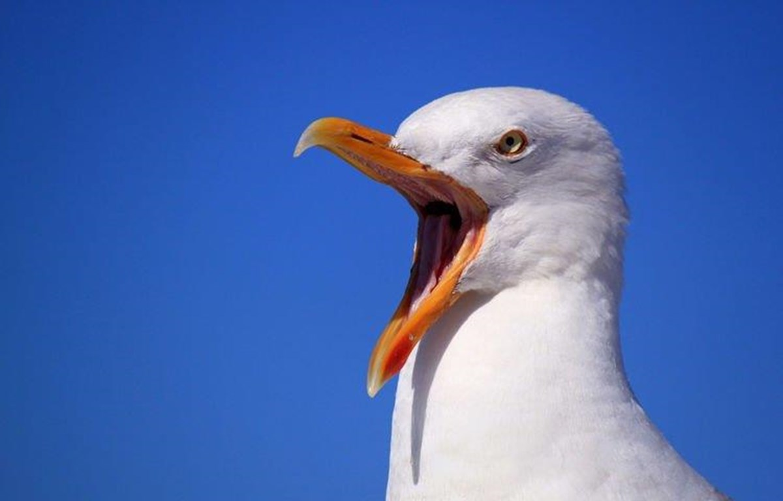
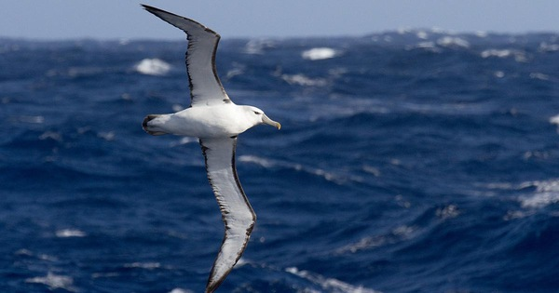

Slide 16
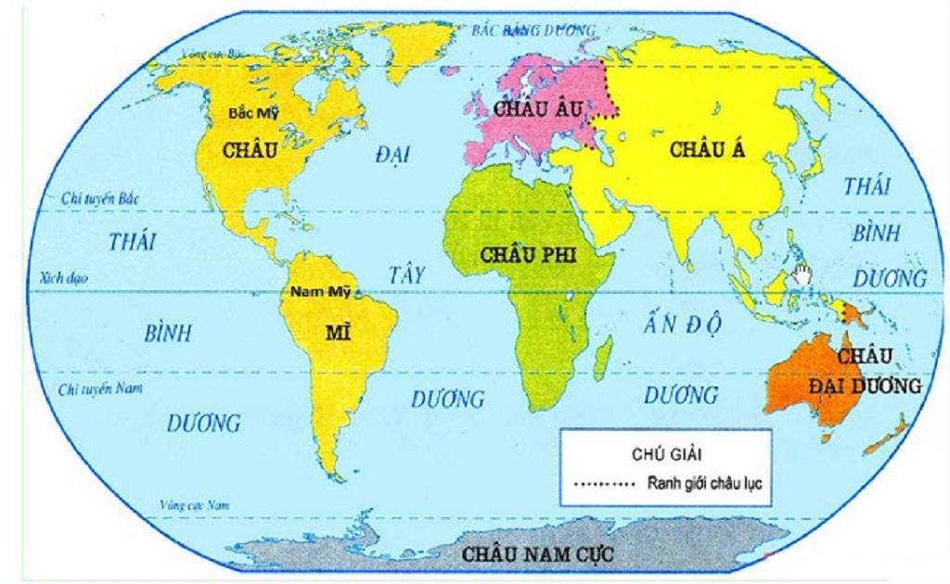
Năm châu

Slide 18
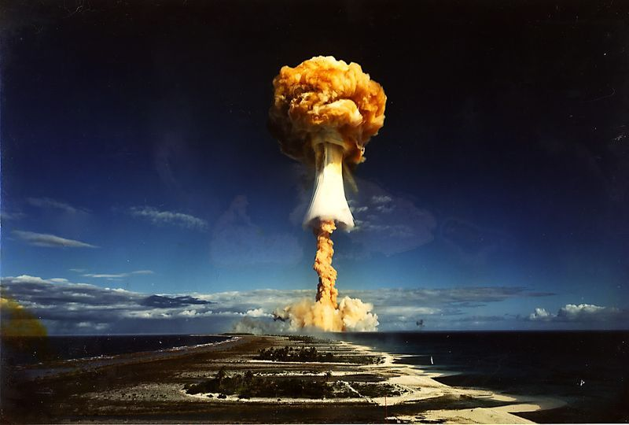
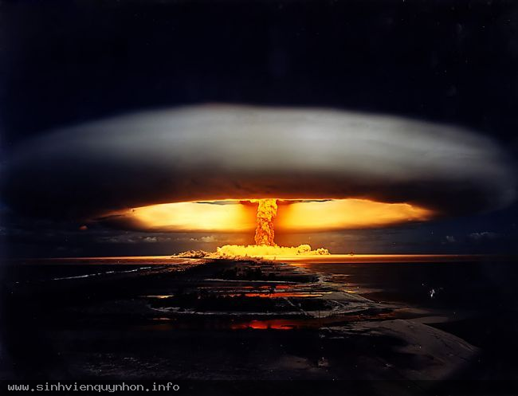
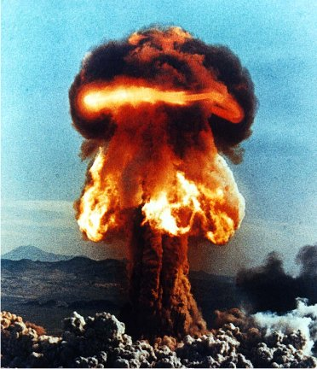
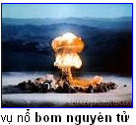
KHÓI HÌNH NẤM

Slide 19

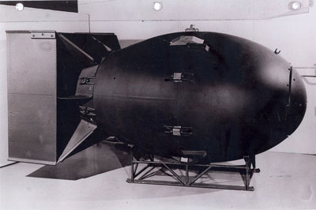
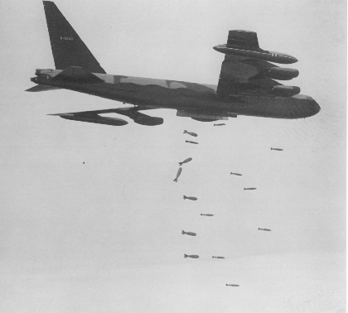
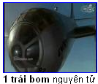
BOM H
BOM A

Slide 21
Bài ca về trái đất
Trái đất trẻ của bạn trẻ năm châu
Vàng, trắng, đen …dù da khác màu
Ta là nụ, là hoa của đất
Gió đẫm hương thơm, nắng tô thắm sắc
Màu hoa nào cũng quý cũng thơm !
Màu hoa nào cũng quý cũng thơm !
Trái đất này là của chúng mình
Quả bóng xanh bay giữa trời xanh
Bồ câu ơi, tiếng chim gù thương mến
Hải âu ơi, cánh chim vờn sóng biển
Cùng bay nào, cho trái đất quay !
Cùng bay nào, cho trái đất quay !
Khói hình nấm là tai họa đấy
Bom H, bom A không phải bạn ta
Tiếng hát vui giữ bình yên trái đất
Tiếng cười ran cho trái đất không già
Hành tinh này là của chúng ta !
Hành tinh này là của chúng ta !
Định Hải

Slide 22
Tìm hiểu bài

Slide 23


Câu 1: Hình ảnh trái đất có gì đẹp ?
Trái đất giống như quả bóng xanh bay giữa bầu trời xanh, có tiếng chim bồ câu và những cánh chim hải âu vờn trên
sóng biển.

Slide 24
Cùng bay nào , cho trái đất quay!
Cùng bay nào, cho trái đất quay!

Slide 26
Câu 2: Em hiểu hai câu thơ cuối khổ thơ 2 nói gì ?
Màu hoa nào cũng quý cũng thơm !
Màu hoa nào cũng quý cũng thơm !

Slide 27

- Loài hoa nào cũng quý, cũng thơm.
- Mọi trẻ em trên thế giới đều bình đẳng, đáng quý, đáng yêu.

Slide 28
Câu 3: Chúng ta phải làm gì để giữ bình yên cho trái đất ?
-Chống lại chiến tranh ,chống bom nguyên tử bom hạt nhân.
-Bảo vệ môi trường.
-Tiết kiệm điện,nước…

Slide 30

Nội dung:* Bài thơ kêu gọi mọi người hãy đoàn kết chống chiến tranh, bảo vệ quyền bình đẳng của các dân tộc.

Slide 31
Luyện đọc diễn cảm

Slide 32


Trái đất này là của chúng mình
Quả bóng xanh bay giữa trời xanh
Bồ câu ơi, tiếng chim gù thương mến
Hải âu ơi, cánh chim vờn sóng biển
Cùng bay nào, cho trái đất quay !
Cùng bay nào, cho trái đất quay !

Slide 33
Trái đất này là của chúng mình
Quả bóng xanh bay giữa trời xanh
Bồ câu ơi, tiếng chim gù thương mến
Hải âu ơi, cánh chim vờn sóng biển
Cùng bay nào, cho trái đất quay !
Cùng bay nào, cho trái đất quay !

Slide 34


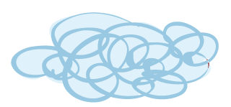


Trái đất này là của chúng mình
Thơ: Định Hải
Nhạc: Trương Quang Lục

Slide 35
Nội dung:* Bài thơ kêu gọi mọi người hãy đoàn kết chống chiến tranh, bảo vệ quyền bình đẳng của các dân tộc.

Slide 36
Dặn dò:
Học thuộc lòng bài thơ.
Chuẩn bị bài Một chuyên gia máy xúc.

Slide 38

Chúc các em sức khỏe, chăm ngoan học giỏi

